Slide 1
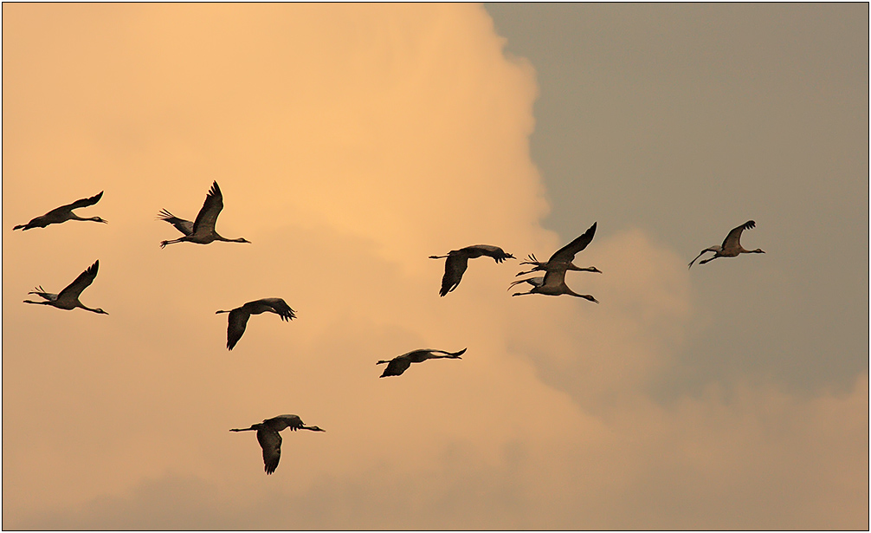
Песни о самом главном

Slide 2
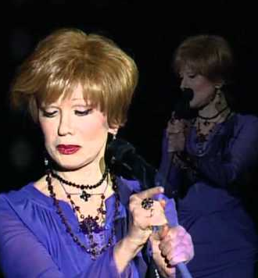
Молитва
Песня «Молитва» была написана в 1996 году Анатолием Николаевичем Доровских и исполнена народной артисткой СССР Людмилой Гурченко. В 2004 вошла в диск «Жизнь как дым…». Песня долгое время не допускалась в радио- и телеэфиры. В 2005 году на неё был снят клип, режиссёром которого был Фёдор Бондарчук. Популярность «Молитва» приобрела только после смерти Людмилы Гурченко.
Песня считается «гимном матерей бойцов афганской и чеченской войн» .

Slide 3
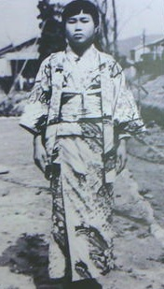
Журавли
Предыстория этой песни довольно печальна и трогательная. Стихотворение к ней написал Расул Гамзатов, вдохновившись историей маленькой японской девочки Садако Сасаки. Девочка болела лейкемией после страшной трагедии в Хиросиме.
В Азии существует поверье, что желание человека исполнится, если он сложит из цветной бумаги тысячу оригами — журавлей . Сасаки надеялась , что вылечится, если смастерит тысячу бумажных «журавликов», но она умерла, так и не исполнив мечту. Она успела сделать лишь 644, но ее друзья доделали за не работу и похоронили подругу с тысячей бумажных журавликов.

Slide 4
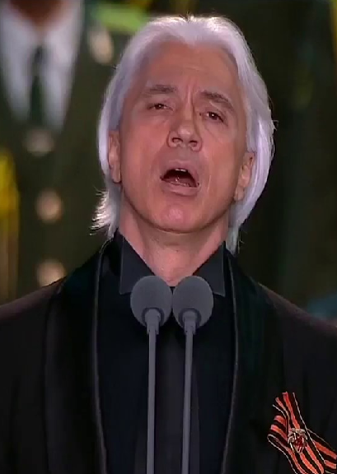
В 1968 году стихотворение «Журавли» в переводе Наума Гребнева было напечатано в журнале «Новый мир». Стихотворение попалось на глаза певцу Марку Бернесу. Сам Бернес в войну никогда не участвовал в боях, но он ездил выступать с концертами на передовую, играл роли простых солдат в фильмах, потому война все равно была для него близкой темой. Прочитав стихотворение «Журавли», возбуждённый Бернес позвонил поэту и сказал, что хочет сделать песню. По телефону, сразу же, обсудили некоторые изменения в тексте будущей песни, и Гребнев заменил в том числе слово «джигиты» на «солдаты». Со стихами певец обратился к Яну Френкелю и попросил сочинить музыку. Для композитора Френкеля война тоже была личной темой: в 1941-1942 годах он учился в зенитном училище и позднее был тяжело ранен.
В нашей стране песня более известна под исполнением Дмитрия Хворостовского

Slide 5
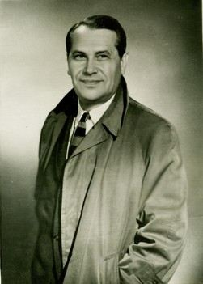
Песня Журавли стала последней в жизни Бернеса. Он записывал ее, когда был тяжело болен раком легких.
По его просьбе, во время похорон на Московском кладбище играла песня «Журавли», а также «Три года ты мне снилась», «Романс Рощина» и «Я люблю тебя, жизнь»

Slide 6
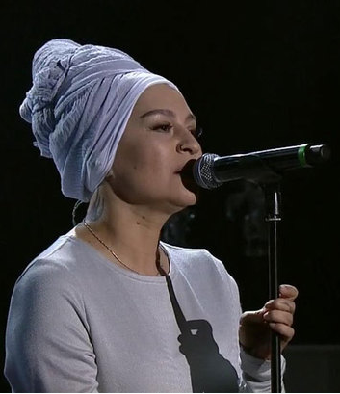
Верните память
Автором слов и музыки к песне была Мария Захарова, а исполнила ее Наргиз.
По словам Захаровой, она не знакома с нотами и нигде этому не училась, а мелодия и текст песни просто однажды «пришли» к ней. Захарова также рассказала, что она напела на диктофон мелодию и выложила текст в социальную сеть, после чего ей написала композитор Марал Якшиева, с которой дипломат прежде знакома не была, и предложила ей помощь с записью демоверсии песни. Также это услышал Макс Фадеев и предложил записать песню профессионально.
Несмотря на это, песня подвергалась жестокой критике сос тороны интернет пользователей, обвинявшие песнь в схожести с стихами Пахмутовы. Комментировать это Захарова отказалась.

Slide 7
Музыкальная окраска произведений
«Молитва»: Характер песни довольно плавный, мелодия звучит умеренно, без резких переходов и скачков. Ровный темп (andante assai), не слишком громкая динамика(mezzo-piano), форма двухчастная. Голос исполнительницы: меццо-сопрано.
«Журавли»: Характер песни тяжелый, мелодия звучит печально, широко и затянуто. Темп медленный(largo), динамика тихая(piano). Форма трехчастная. Голос исполнителя: Дмитрий Хворостовский – низкий бас, Марк Бернес – лириеский баритон
«Верните память» - Дання мелодия звучит более оживленно, но сказать что быстро. Охарактеризовать ее можно как отважную или даже боевую. Темп умеренно оживленный (allegretto moderato), динамика громкая(forte). Форма двухчастная. Голос исполнительницы: меццо-сопрано.

Slide 8
Моё мнение о прослушанных произведениях
Все песни смогли вызвать у меня большое впечатление и задеть частичку моей души. Каждая песня по своему серьезна и трагична, и это очень хорошо, ведь на войне иначе не бывает.
«Молитва» понравилась мне за счет исполнения Людмилы Гурченко. В ее голосе прекрасно слышится все горе матерей, что провожали своих сыновей на войну. Иногда даже казалось, что певица плачет, надрывается, одновременно исполняя песню. Эта песня вызвала у меня много чувств и понравилась мне более остальных.
Песня «Журавли» звучала очень тяжело и протяжно, но в данном случае это было к месту. Это произведение понравилось мне больше в исполнении Дмитрия Хворостовского, чем Марка Бернеса, так как в его исполнении песня лучше передает все горе военных лет. Но и исполнение Марка Бернеса было отличным и плохим его назвать никак уж нельзя.
«Верните память» показалась мне наиболее мощной, чем другие. Впрочем, именно такое исполнение характерно для Наргиз. В этом произведении мне особенно понравился текст и его смысл.
«Протянем руки к тем глаза чьи слёз полны, чей дом осиротел от ужаса беды. Помянем их, прошу, помянем миром их, погибших за страну, за честь и за своих.»

